Slide 1

HĐTN, HN 9
Chủ đề 2:
Phát triển bản thân
Khám phá khả năng thích nghi của bản thân (Tiết 2)

Slide 2


Ấn để đến trang sách

Slide 3


Lắng nghe ca khúc
“Bay lên nhé ước mơ học trò”
Notes:
Click vào chiếc mic để phát nhạc

Slide 4

Ấn để đến trang sách

Slide 5

Hoạt động 3:
Khám phá khả năng thích nghi của bản thân

Slide 6
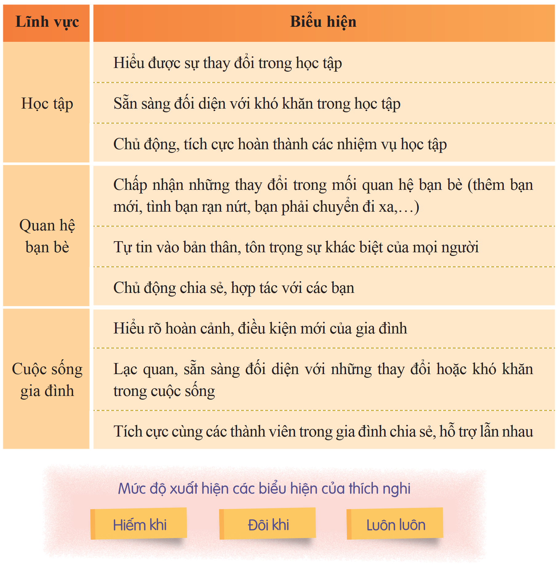

LÀM VIỆC CÁ NHÂN
Các em xác định khả năng thích nghi của bản thân dựa trên mức độ xuất hiện các biểu hiện sau:

Slide 7

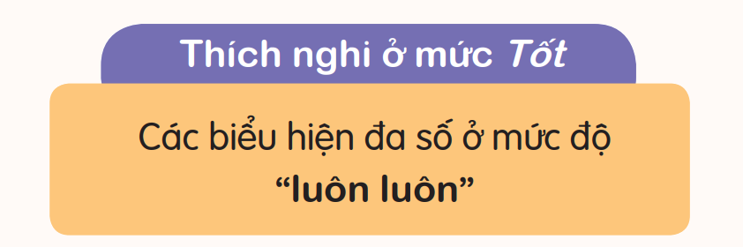
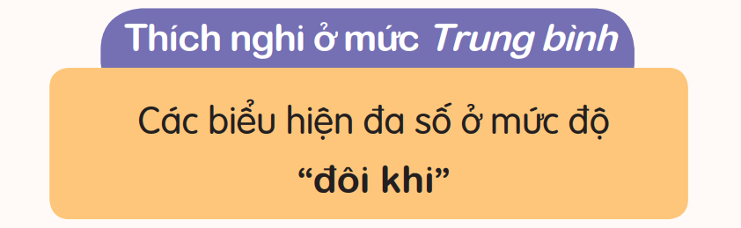
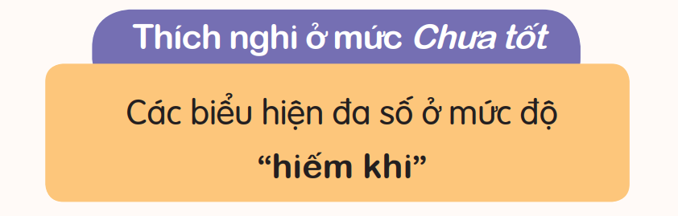
LÀM VIỆC CÁ NHÂN
Sau khi xác định, các em đánh giá khả năng thích nghi của bản thân theo tiêu chí sau:

Slide 8

KẾT LUẬN
Việc khám phá và phát triển khả năng thích nghi của bản thân không chỉ giúp em sống và làm việc hiệu quả hơn mà còn giúp em trưởng thành và phát triển cá nhân một cách toàn diện.

Slide 9

Ấn để đến trang sách

Slide 10
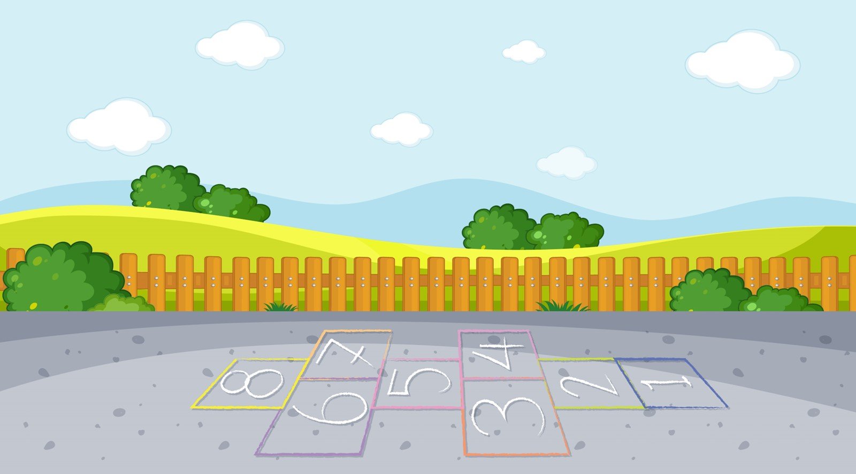






TRÒ CHƠI
ĐẬP BÓNG NƯỚC
Notes:
GV bấm vào từng quả bóng để mở câu hỏi. Sau khi HS trả lời xong, nhân vật sẽ tự đập vỡ quả bóng. GV bấm vào hình chùm bóng bay để kết thúc trò chơi.

Slide 11


Câu 1: Khi đối mặt với một thay đổi đột ngột, em thường:
A. cảm thấy lo lắng và bối rối.
B. tìm cách hiểu và thích nghi
với tình huống mới.
C. chủ động tìm cách
phản ứng lại thay đổi.
D. bỏ qua và hy vọng mọi chuyện tự giải quyết.
Notes:
GV bấm vào hình mũi tên để trở lại slide chọn câu hỏi.

Slide 12
Câu 2: Trước một tình huống mới, em sẽ làm gì?
A. lường trước các rủi ro
và tránh tiếp xúc.
B. tìm cách hiểu và thích nghi
với tình huống mới.
C. dùng những phương thức
đã biết để giải quyết.
D. đánh giá và tìm hiểu để
chuẩn bị tốt nhất cho mình.
Notes:
GV bấm vào hình mũi tên để trở lại slide chọn câu hỏi.

Slide 13
Câu 3: Khi công việc thay đổi, em thích:
A. giữ nguyên công việc hiện tại mà không muốn thay đổi.
B. tìm cách phản đối và
đòi lại công việc
C. tìm cách học hỏi và
thích nghi với công việc mới.
D. trì hoãn và không
đối phó với sự thay đổi.
Notes:
GV bấm vào hình mũi tên để trở lại slide chọn câu hỏi.

Slide 14
Câu 4: Đâu không phải là biểu hiện của
sự thích nghi bản thân trong cuộc sống?
Tìm cách giải quyết
vấn đề khi gặp khó khăn.
B. Tích cực học hỏi và thích nghi với môi trường mới.
C. Giữ nguyên thái độ và
phản ứng trước mọi thay đổi.
D. Chấp nhận thử thách
và sẵn sàng vượt qua.
Notes:
GV bấm vào hình mũi tên để trở lại slide chọn câu hỏi.

Slide 15
Câu 5: Ý nghĩa của việc khám phá
sự thích nghi của bản thân là gì?
A. Giúp nhận diện và phát triển các kĩ năng tự bảo vệ.
B. Đào tạo kĩ năng
giao tiếp hiệu quả.
C. Giúp cải thiện sự chuyên nghiệp và hiệu suất làm việc.
D. Hiểu rõ bản thân hơn.
Notes:
GV bấm vào hình mũi tên để trở lại slide chọn câu hỏi.

Slide 16


Viết báo cáo kết quả thực hiện hoạt động, những khó khăn gặp phải, giải pháp vượt qua khó khăn và cảm xúc của bản thân khi thực hiện hoạt động thích nghi với những thách thức trong định hướng nghề nghiệp.

Slide 17

Ấn để đến trang sách

Slide 18


Thích nghi với những thay đổi trong cuộc sống là khả năng quan trọng giúp mỗi cá nhân có thể sống hài hòa và thành công.

Slide 19

Ấn để đến trang sách

Slide 20

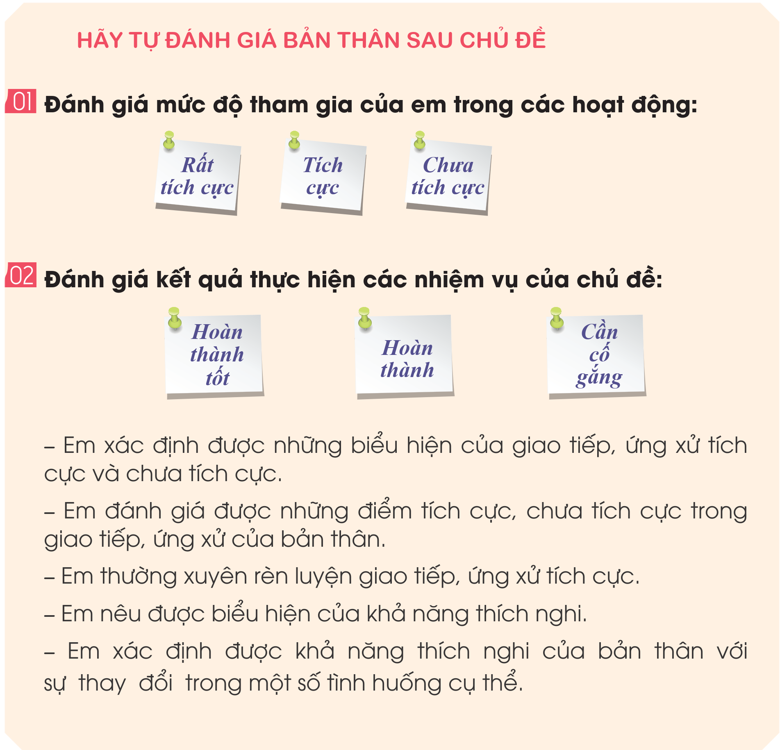

Slide 22

Hướng dẫn về nhà
Ôn lại kiến thức đã học: Khám phá khả năng thích nghi của bản thân.
Hoàn thành nhiệm vụ được
giao ở phần Vận dụng
Đọc và tìm hiểu trước nội dung: Hoạt động giáo dục theo Chủ đề 3 - Ứng phó với căng thẳng.

Slide 23


Slide 24



Like fanpage Hoc10 - Học 1 biết 10 để nhận thêm nhiều tài liệu giảng dạy
theo đường link:
Hoc10 – Học 1 biết 10
Hoặc truy cập qua QR code

